Slide 1
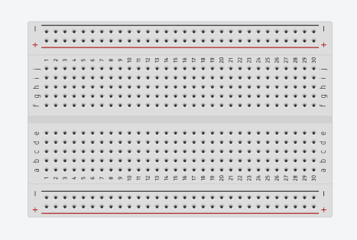
Breadboard fait par félix

